Slide 1
Let’s do
～ましょう
Obento Deluxe 2nd Ed pg 160 百六十
ます
ましょう
いきます
I will go
いきましょう
Let’s go

Slide 2
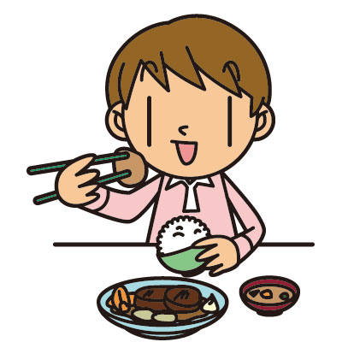

たべます
のみます
たべましょう
のみましょう

Slide 3

かきます
よみます
かきましょう
よみましょう

Slide 4


ききます
みます
ききましょう
みましょう

Slide 5


いきます
します
いきましょう
しましょう

Slide 6
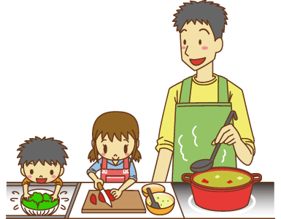
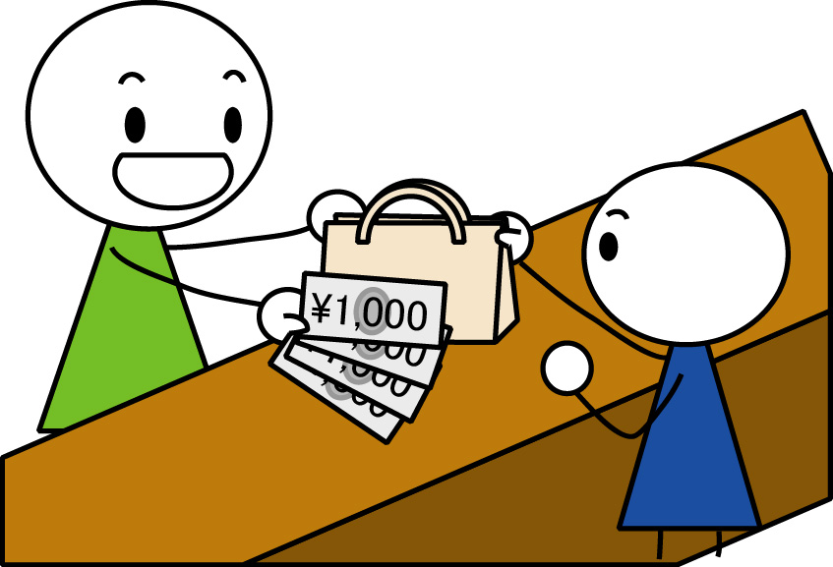
かいます
つくります
かいましょう
つくりましょう

Slide 7
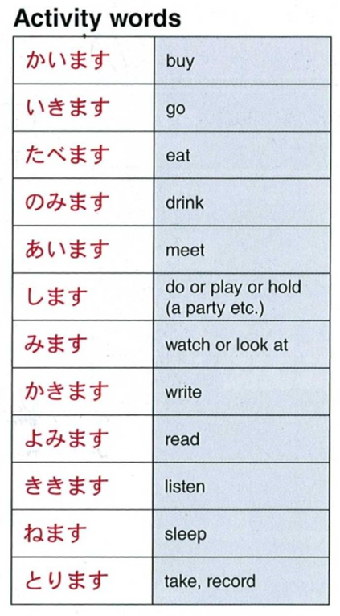
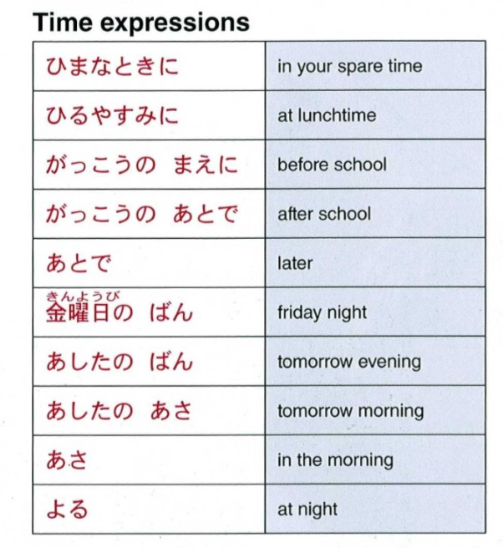
Suggesting something – Let’s do
Obento Deluxe 2nd Ed pg 160 百六十
Q | ひまな ときに ひるやすみに あさ、 TIME EXPRESSION | THINGを ACTIVITYましょうか。
A | はい、 | ACTIVITYましょう。 そう しましょう。
 | いいえ、 | それは ちょっと…

